Slide 1
Девиз урока
Не позволяй душе лениться!
Чтоб в ступе воду не толочь, душа обязана трудиться и день и ночь, и день и ночь!
(И.А. Заболоцкий)

Slide 2
10 класс Тема: Нахождение нескольких процентов числа.

Slide 3
Устный счет на повторение.
35000 : 100 | 76 500: 100 | 28150: 100 | 19 965: 100 | 51400:100 | 3450:100
350 х 10 | 765 х 10 | 281,5 х 10 | 199,65 х 10 | 51,4 х 10 | 34,5 х 10

Slide 4
Что мы знаем?
Чтобы найти 1% числа надо ……..
Чтобы найти 20% числа надо……..
А какое общее правило для нахождения любого % числа?

Slide 5
Пенсионный фонд
С каждой зарплаты мамы 1% перечисляется в пенсионный фонд для накопления пенсии по старости.
Вычислите, какую сумму составляет 1% от: а) 6300р.-?
А у папы зарплата 8800р.
Какая часть зарплаты отчисляется в пенсионный фонд?

Slide 6
Заработная плата
Кухонный рабочий получает зарплату 12.500 рублей. Ежемесячно ему выплачивается премия в размере 10 % оклада за выполнение плана. Какую зарплату получает кухонный рабочий?

Slide 7
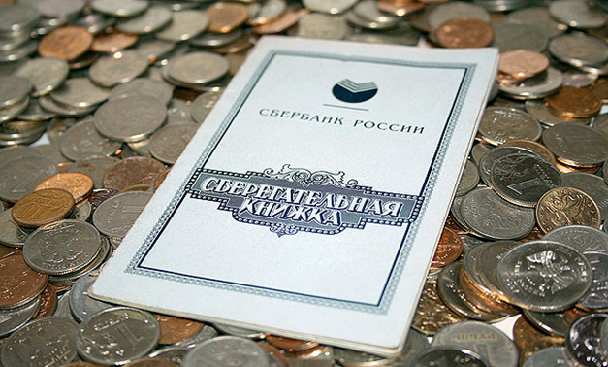
Сбербанк
У бабушки на сберегательной книжке лежал вклад 100.000 рублей. 1% она сняла. Сколько денег сняла бабушка?
Опорная схема.
вклад снял
100.000 1%
РЕШЕНИЕ
100 000:100=1000 Р.
Ответ 1 000 рублей сняла бабушка вкладчик

Slide 8
Домашняя работа
Стр. 80 №412(1)
Найти 1% от чисел:
700; 1000; 3400; 5700; 6000; 70 000.

